Slide 1
Contabilidad

Slide 2
Hace unos 5000 años que los primeros habitantes de los distintos pueblos o tribus del mundo empezaron a realizar trueques y a comercial, de modo que se las ingeniaba de la mejor manera posible porque no sabía contar ni sé habían inventado los número.

Slide 3
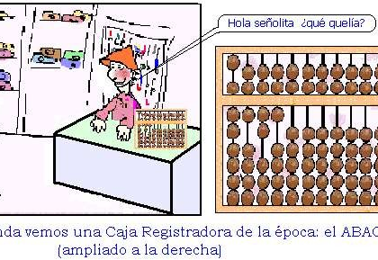
FINES DE LA CONTABILIDAD
La contabilidad es un lenguaje donde representaremos las operaciones diarias que realicen las empresas.

Slide 4
definición
La contabilidad es un sistema que suministra información fundamental para la toma de decisiones empresariales. Es un conjunto de documentos que reflejan la información relevante, expresada en unidades monetarias, sobre la situación y la evolución económica y financiera de una empresa o unidad económica, con el objeto de que tanto terceras personas interesadas como los dirigentes de dicha empresa puedan tomar decisiones. Podríamos decir que la contabilidad para la empresa es como una brújula para un explorador, sin ella no sabría hacia donde dirigirse.
Sin contabilidad no hay información y sin información no sabremos en donde nos encontramos. La información, hoy día, supone el pilar indiscutible de un buen negocio.

Slide 5
LA CONTABILIDAD ES INFORMACIÓN
Esta información tiene que ser: comprensible, relevante, fiable y oportuna.
Comprensible: Todos debemos entender fácilmente su significado. Al igual que una palabra en un idioma tiene su significado, el lenguaje contable debe ser sencillo y claro. Relevante: Debe ser información necesaria sin caer en el exceso de información.
Fiable: No deben existir errores significativos que puedan hacernos tomar decisiones erróneas.
Oportuna: Debemos recibir la información en el momento adecuado y con la agilidad suficiente que nos permita actuar en consecuencia.

Slide 6
FINES
A. Informar de la situación económica en la que se encuentra un negocio para la toma de decisiones.
B.Se cumplen las obligaciones impuestas por los Organismos Públicos (Registro Mercantil, Ministerio de Hacienda, etc.).
C.Alimenta la demanda de información de terceras personas como los bancos (para la concesión de créditos) o los accionistas (para conocer la evolución de su inversión).
Por todo ello sus funciones básicas son: elaboración de la información, comunicación, verificación y análisis.

Slide 7
FUNCIONES BASICAS
Elaboración de la información.- Es el proceso básico del contable, el cual recoge los documentos que tendrá que registrar. Con este registro se elaboran los ESTADOS FINANCIEROS de la empresa.
Comunicación.- Estos ESTADOS FINANCIEROS se entregan a la dirección de la empresa y a terceras personas relacionadas con la sociedad.
Verificación.- Con esta función se asegura la veracidad de la información reflejada en los ESTADOS FINANCIEROS.
Análisis.- Con el análisis de los ESTADOS FINANCIEROS, la dirección de la sociedad podrá adoptar las decisiones oportunas en base a los datos obtenidos en dicho análisis.
Es por ello que el tener conocimientos contables es muy importante para cualquier empresario o profesional.

Slide 8
EL PATRIMONIO EMPRESARIAL
El patrimonio empresarial es el conjunto de bienes, derechos y obligaciones de una empresa debidamente valorados.
El patrimonio se compone de:
- Bienes: Cosas que se poseen.
- Derechos: Deudas que otras personas tienen con nosotros.
- Obligaciones: Deudas que nosotros tenemos pendientes.
Un negocio va a tener un patrimonio empresarial formado por el conjunto de bienes, derechos y obligaciones afectos a la actividad que desarrolle.
resarial formado por el conjunto de bienes, derechos y obligaciones afectos a la actividad que desarrolle.

Slide 9
VALORACIÓN ECONÓMICA DEL PATRIMONIO.
Para poder valorar el patrimonio tenemos que considerar esta fórmula:
Bienes + Derechos – Obligaciones = Valor del patrimonio
A este valor se le conoce con el nombre de NETO PATRIMONIAL o PATRIMONIO NETO de la empresa, dándonos el verdadero valor que tiene la empresa para sus accionistas, en un momento concreto.

Slide 10
MEDICIÓN CONTABLE DEL PATRIMONIO
Para medir contablemente el patrimonio haremos uso del BALANCE. El balance está compuesto por dos grandes grupos diferenciados: EL ACTIVO y EL PASIVO.
El balance de una empresa se encuentra nivelado siempre: en un lado los bienes y derechos de la empresa, en el otro las deudas y obligaciones, como decíamos al principio.
ACTIVO: Son los bienes y derechos (Inversión).
PASIVO: Son las deudas u obligaciones de la empresa (Financiación).

Slide 11
PARTES DEL ACTIVO y DEL PASIVO
Las diferentes partes que tienen los grandes grupos, Activo y Pasivo, son los siguientes:
INMOVILIZADO: En el inmovilizado se integran los bienes y derechos pertenecientes a la empresa a largo plazo (más de un año). Aquel activo cuya permanencia en la empresa vaya a ser superior al año se incluye en el inmovilizado.
Ejemplos:
-Edificio o local de la actividad
-Mobiliario
-Dinero prestado con devolución a más de un ejercicio
-Vehículos de la empresa
B A L A N C E
ACTIVO | PASIVO
Inmovilizado Circulante | Recursos propios Pasivo exigible L/P Pasivo Exigible C/P

Slide 12
CIRCULANTE
En el circulante se integran bienes y derechos pertenecientes a la empresa a corto plazo (menos o igual a 1 año). Se trata de aquellos bienes o derechos cuyo ciclo de rotación dentro de la empresa es elevado.
Ejemplos:
-Existencias
-Dinero en bancos
-Dinero prestado a menos de un año
-Deudas de los clientes

Slide 13
Recursos propios
En los recursos propios se integra el patrimonio neto de la empresa o neto patrimonial. Se trata, por lo tanto, de la riqueza de la empresa.
Ejemplos:
Capital (Suele ser el dinero aportado por los socios)
Reservas de la empresa
Beneficios que se queda la propia empresa

Slide 14
Pasivo exigible a L/P: En el pasivo exigible a L/P se integran todas las deudas que posee la empresa con terceros cuyo vencimiento es superior a un año.
Ejemplo:
Inmovilizado intangible: Propiedad industrial
Inmovilizado material: Construcciones
Inmovilizado financiero : Acciones y obligaciones.
Pasivo exigible a C/P: En el pasivo exigible a C/P se integran todas las deudas que posee la empresa con terceros cuyo vencimiento sea menor o igual aun año.
Ejemplo:
Existencias: Mercadería
Deudores comerciales: Clientes
Inversiones financieras a corto plazo: Acciones
Tesorería: Caja
Notes:
Inmovilizado material construcciones

Slide 15
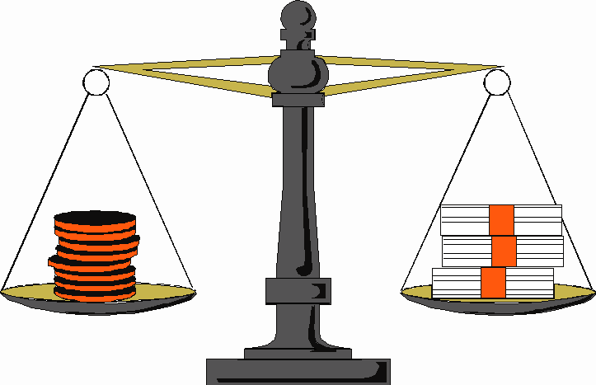
RELACIÓN ENTRE ACTIVO y PASIVO
La relación entre el activo y el pasivo del balance de una empresa. El activo representa la estructura económica de la empresa mientras que el pasivo representa la estructura financiera.
Por lo tanto el pasivo es el origen de los fondos de donde se obtiene el dinero, y el activo es la aplicación de los fondos, donde se invierte ese dinero.
Activo = Inversión Pasivo = Financiación

Slide 16
FONDO DE MANIOBRA
Se define como la parte del activo circulante financiada a largo plazo. Se crea así un colchón de seguridad que impide que las deudas a corto plazo ahoguen el proceso productivo de la empresa (circulante). Si no existe este colchón, es posible que la empresa no pueda a corto plazo afrontar todas sus deudas.
Activo inmovilizado.-El activo inmovilizado se financia con los recursos propios de la empresa y con el pasivo exigible a largo plazo.
AI = RP + PE l/p
Activo circulante.-Activo circulante se financia con pasivo exigible a largo y corto plazo.
AC = PE l/p + PE c/p

Slide 17
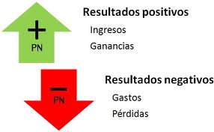
LA CUENTA DE RESULTADOS.-COMPOSICIÓN
INGRESOS y GASTOS.
Para saber cuáles son los gastos o ingresos y el beneficio o la pérdida, que obtienen las empresas por sus actividades diarias, hay que entender qué es la cuenta de Pérdidas y Ganancias.
BENEFICIOS y PÉRDIDAS.
La cuenta de pérdidas y ganancias o de resultados es la encargada de decirnos cómo hemos llegado donde estamos y cómo se ha generado el beneficio o la pérdida durante un periodo de tiempo concreto.

Slide 18
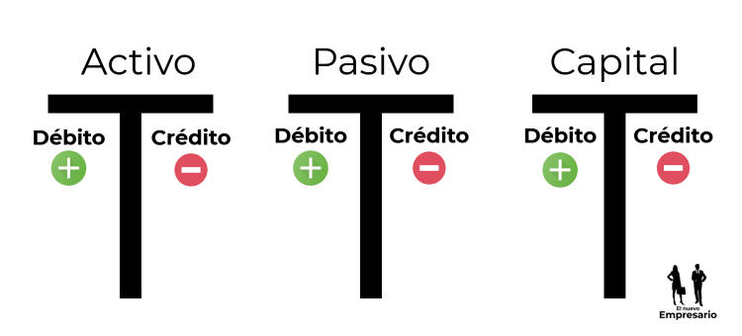
LA CUENTA DE RESULTADOS.-COMPOSICIÓN
INFORMACIÓN QUE NOS DA LA CUENTA DE PÉRDIDAS y GANANCIAS
El balance de una empresa en un momento determinado, nos va a decir los beneficios o las pérdidas de esa empresa, pero nada nos dice de cómo se ha obtenido ese beneficio o esa pérdida. La cuenta de pérdidas y ganancias nos dará una información transparente de cuándo y cómo hemos obtenido ese resultado.
La cuenta de pérdidas y ganancias o de resultados refleja los ingresos y los gastos de la empresa durante un periodo determinado. La forma gráfica de representar esta cuenta es una “ T “, en cuyo lado izquierdo se anotan todos los gastos y en el derecho, los ingresos de la empresa.
La diferencia entre los ingresos y los gastos mostrará el resultado de la actividad empresarial (Ingresos - Gastos = Resultado).
Cuando los ingresos sean superiores a los gastos, la empresa habrá obtenido beneficios (ingresos > gastos = beneficios).
Por el contrario, cuando los ingresos sean inferiores a los gastos, la empresa habrá obtenido pérdidas (ingresos < gastos = pérdidas).

Slide 19
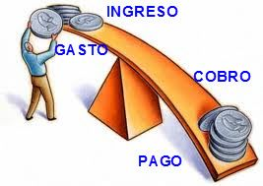
DIFERENCIA ENTRE INGRESOS/COBROS y GASTOS/PAGOS
Es conveniente saber apreciar la diferencia que hay en contabilidad entre los conceptos ingresos y gastos con pagos y cobros.
El ingreso se genera desde el mismo momento en el que se produce el hecho o la transacción acordada con un tercero, con independencia de que se haya emitido o no la factura y de que se haya cobrado o no. Por comodidad, muchas empresas no registran en su contabilidad el ingreso hasta que emiten la factura correspondiente. En esos casos es necesario realizar un ajuste antes de cerrar las cuentas anuales para contabilizar debidamente las facturas pendientes de emitir. Lo mismo pasa con los gastos que se generan cuando se produce el hecho convenido con el tercero.

Slide 20
ANOTACIÓN CONTABLE DE LOS INGRESOS y COBROS
La venta se produce cuando se entrega el producto y se emite la factura. Esto corresponde al ingreso contable y se anota en la cuenta de pérdidas y ganancias.
Este ingreso se puede cobrar en efectivo en el mismo momento que se realiza la venta o retrasar el cobro un tiempo determinado. Este movimiento en la contabilidad afecta a las cuentas de tesorería, es decir, al balance.

Slide 21
ANOTACIÓN CONTABLE DE LOS GASTOS y LOS PAGOS
Lo mismo ocurre cuando la operación que realiza la empresa es de compra, ésta se produce cuando nos entregan el producto y nos emiten la factura. Esto corresponde a un gasto contable y se anota en la cuenta de pérdidas y ganancias.
Este pago se puede hacer en efectivo en el mismo momento en el que se realiza la compra o retrasar el pago un tiempo determinado. En la contabilidad este movimiento afecta a las cuentas de tesorería, es decir, al balance.

Slide 22
EL PLAN GENERAL CONTABLEO PLAN DE CUENTAS.- PRINCIPIOS Y CUENTAS INTRODUCCION
El Plan General Contable es un punto de referencia, una guía a seguir por todas las empresas. Se trata de un texto enteramente contable que persigue objetivos económicos y financieros sin consideraciones fiscales.
El P.G.C. lo deben aplicar todas las empresas, pero lo que hacen éstas es adaptarlo a sus necesidades particulares.
El que está en vigor actualmente fue aprobado en diciembre de 1990 y vino a sustituir al Plan Contable de 1973. Aunque ya teníamos un P.G.C. se creó otro nuevo, principalmente por dos razones. Por un lado, la profunda transformación sufrida en los últimos años por la vida empresarial, había dejado muy por detrás a las leyes y normativas por las que se regía. Por otro, el ingreso de España en 1986 en la Comunidad Económica Europea, hoy Unión Europea, nos obligó a acomodar nuestra legislación a la normativa comunitaria. Por esta razón se realizó una auténtica reforma que abarcó, no sólo al P.G.C., sino también al Código de Comercio, Ley de Sociedades Anónimas y Ley de Auditorías.

Slide 23
¿Para qué sirve un plan de cuentas?
El plan de cuentas sirve como base para el sistema de mantenimiento de los registros financieros de una compañía. Proporciona una estructura lógica que facilita la adición de nuevas cuentas y la eliminación de cuentas antiguas.
Un objetivo importante del plan de cuentas es organizar de forma bastante sencilla las finanzas propias de la empresa para que los informes tengan más sentido, segregando los ingresos, los gastos, los pasivos y los activos, a fin de brindar a los interesados una comprensión mucho mejor sobre la situación de una empresa en el ámbito financiero.
Se crea un sistema organizado para leer las finanzas. Sin el plan de cuentas se tendría igualmente la misma información, pero sería muy difícil de descifrar.
Un plan de cuentas bien diseñado no solo satisface las necesidades de información de la gerencia, sino que también ayuda a una compañía a cumplir con los estándares de información financiera.
Cuando se realiza un seguimiento de la contabilidad, ya sea que se esté usando el anticuado lápiz y papel o se utilice un software de contabilidad, se necesita saber de dónde proviene el dinero y hacia dónde va.

Slide 24
PARTES DEL PLAN GENERAL CONTABLE
Nuestro PGC está dividido en cinco partes, 3 obligatorias y 2 voluntarias:
Son obligatorias:
1ª parte: PRINCIPIOS CONTABLES
4ª parte: CUENTAS ANUALES
5ª parte: NORMAS DE VALORACIÓN
Son voluntarias, aunque recomendables:
2ª parte: CUADRO DE CUENTAS
3ª parte: DEFINICIONES Y RELACIONES CONTABLES

Slide 25
PRINCIPIOS CONTABLES
La aplicación de los principios contables, constituye la garantía técnica para la correcta elaboración de los ESTADOS FINANCIEROS de la empresa. Éstos deben ofrecer la "IMAGEN FIEL" de la empresa: de su patrimonio, de su situación financiera y de los resultados obtenidos. Todos ellos deben aplicarse.
Se trata de 9 principios:
PRINCIPIO DE PRUDENCIA
PRINCIPIO DE EMPRESA EN FUNCIONAMIENTO
PRINCIPIO DEL REGISTRO
PRINCIPIO DEL PRECIO DE ADQUISICIÓN
PRINCIPIO DEL DEVENGO
PRINCIPIO DE CORRELACIÓN DE INGRESOS y GASTOS
PRINCIPIO DE NO COMPENSACIÓN
PRINCIPIO DE UNIFORMIDAD
PRINCIPIO DE IMPORTANCIA RELATIVA

Slide 26
PRINCIPIO DE PRUDENCIA
Es el más importante de todos. Sólo se podrán contabilizar los beneficios realizados; por el contrario, las pérdidas eventuales y los riesgos previsibles deberán contabilizarse tan pronto como sean conocidas.
Contabilización:
Beneficios: Cuando se realicen
Pérdidas: Cuando se sospechen

Slide 27
PRINCIPIO DE EMPRESA EN FUNCIONAMIENTO
Se considera que la vida de una empresa tiene una duración ilimitada, incluso por encima de la del empresario.
PRINCIPIO DEL REGISTRO
Las operaciones de la empresa han de registrarse cuando nazcan los derechos y las obligaciones que las originan.
PRINCIPIO DEL PRECIO DE ADQUISICIÓN
Todos los bienes y derechos han de contabilizarse por el valor por el que la empresa los ha comprado.

Slide 28
PRINCIPIO DEL DEVENGO
Los ingresos y los gastos deberán contabilizarse en función de la corriente real de la operación, con independencia del momento en que se produzca la corriente monetaria. (Recordemos por la Renta los criterios de Caja y Devengo)
PRINCIPIO DE CORRELACIÓN DE INGRESOS y GASTOS
El resultado del ejercicio está constituido por los ingresos de dicho periodo, menos los gastos del mismo.
PRINCIPIO DE NO COMPENSACIÓN
En ningún caso podrán compensarse las partidas del activo y del pasivo de balance, ni los ingresos y los gastos de la cuenta de pérdidas y ganancias.
PRINCIPIO DE UNIFORMIDAD
Una vez adoptado un criterio de aplicación de los principios contables, éste deberá mantenerse.
PRINCIPIO DE IMPORTANCIA RELATIVA
Algunas veces se nos permite la no aplicación de un principio cuando esto no implique ninguna consecuencia significativa para la empresa.

Slide 29
CUENTAS ANUALES
Las cuentas anuales están compuestas por tres documentos: el balance de situación, la cuenta de pérdidas y ganancias y la memoria.
La memoria es una innovación del PGC de 1990 cuya misión es comentar y explicar toda aquella información, que no queda totalmente reflejada o suficientemente clara en el balance y en la cuenta de pérdidas y ganancias, es decir, son notas explicativas de lo ocurrido en los otros documentos.

Slide 30
EL PLAN DECUENTAS SE UTILIZA EN empresas de cualquier tipo
Algunas empresas grandes utilizarán una versión detallada del plan de cuentas, mientras que la mayoría de las compañías pequeñas pueden utilizar una versión mucho más reducida, pero todas son similares.
Por tanto, esto no es específico para algún tipo de industria u organización, sino que es lo mismo para todas las empresas.

Slide 31
Factores que se debe tomar en cuenta para la elaboración del plan de cuentas
De manera que un plan de cuentas tiene como propósito dar lugar a su preparación, para el funcionamiento dentro de una empresa. Debemos tomar en cuenta los siguientes factores antes de su elaboración:
Estar legalmente con la empresa y su funcionamiento, ya sea, Unipersonal, Sociedad Anónima, Sociedad de Responsabilidad Limitada y otras.
Tener la actividad y rubro a la que se dedicara la empresa, ya sea empresa Comercial, Manufacturera, Agrícola, Ganadera y otras.
Tener en claro el tamaño de la empresa o negocio, ya sea empresa chica, mediana o grande.
Poner en claro si la empresa tendrá sucursales en la propia ciudad o en el interior del país.
Determinar cómo serán sus compras y ventas, ya sea al contado o al crédito.
Contar con las normas contables, como las técnicas legales existentes en el país.
Poner en claro la legislación impositiva, laboral y otras disposiciones legales que tiene su país, y su relación con la actividad que desarrollara la empresa o negocio.
Determinar el medio de procedimiento de datos de la cual dispone, ya sea informativo, que le permita un mayor uso de cuentas.

Slide 32
Codificación de un plan de cuentas
La codificación de un plan de cuentas, consiste en su asignación de códigos. Los mismos pueden ser mediante símbolos, números o letras.
Métodos de codificación de un plan de cuentas
Existen diversas maneras de codificar un plan de cuentas contables. A continuación, te mostramos tres maneras más usadas: Alfabético
Esta codificación, es cuando a cada cuenta se le asigna un código formando por una o varias letras del alfabeto. Este sistema de codificación tiene una dificultad, ya que las letras del alfabeto no son suficientes para cubrir todas las cuentas que a veces incluimos dentro del plan de cuentas, motivo por el cual no es muy utilizado o recomendado para una contabilidad.

Slide 33
Codificación de un plan de cuentas
Nemotécnico
Ese tipo de codificación se da mediante la combinación de un número y una letra, para identificar de acuerdo a sus características de cada cuenta contable. El uso de esta codificación es muy frecuente y recomendada para aquellas empresas que sus inventarios rotan con mucha facilidad y constantemente.
Numérico
Este método de codificación, se basa en la clasificación de grupos, subgrupos y otras divisiones más, asignándole un número correlativo a cada una de las cuentas contables y agrupándolas de acuerdo a su característica. Ese método de codificación, es el más utilizado y aconsejado bajo la modalidad de número decimal, ya que permite intercalar cuentas a medida y cambian las necesidades de la empresa o negocio.

Slide 34
Estructura de un plan de cuentas
La estructura y los nombres de las cuentas deberían ayudar a tener una publicación coherente de las transacciones. Cada cuenta contable nominal es única, lo cual permite ubicarla en el libro mayor.
Dentro del plan de cuentas se organiza la lista en el orden en el que aparecen habitualmente las cuentas en los estados financieros: primero las cuentas del balance, seguidas por las cuentas del estado de ganancias y pérdidas.

Slide 35
Cuentas del balance general
Activos.
Pasivos.
Patrimonio de los propietarios (accionistas).

Slide 36
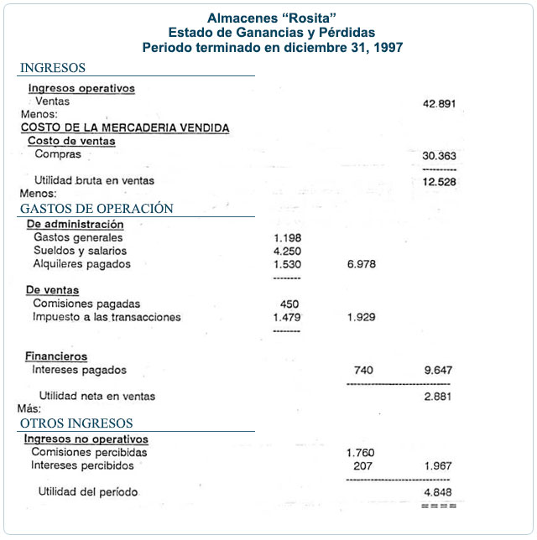
Cuentas del estado de ganancias y pérdidas
Ingresos operativos.
Gastos operativos.
Ingresos y ganancias no operativas.
Gastos y pérdidas no operativas.

Slide 37
Cuentas del estado de ganancias y pérdidas
Dentro de las categorías de ingresos y gastos operativos, las cuentas adicionalmente se podrían organizar por función de negocio (producción, ventas, administración, finanzas) y/o por divisiones, líneas de productos, etc.
Es probable que un plan de cuentas sea tan grande y tan complejo como la propia empresa. Una corporación internacional con varias divisiones puede necesitar miles de cuentas, mientras que un pequeño minorista local puede necesitar tan solo un centenar de cuentas.

Slide 38
Gastos por departamento
El organigrama de una compañía puede servir como esquema para el plan de cuentas contable.
Por ejemplo:
Si una empresa divide su negocio en diez departamentos (producción, mercadeo, recursos humanos, etc.), probablemente a cada departamento se le contabilicen sus propios gastos (salarios, suministros, teléfono, etc.). Cada departamento tendrá su propia cuenta de gastos telefónicos, de gastos por sueldos, etc.

